Slide 1

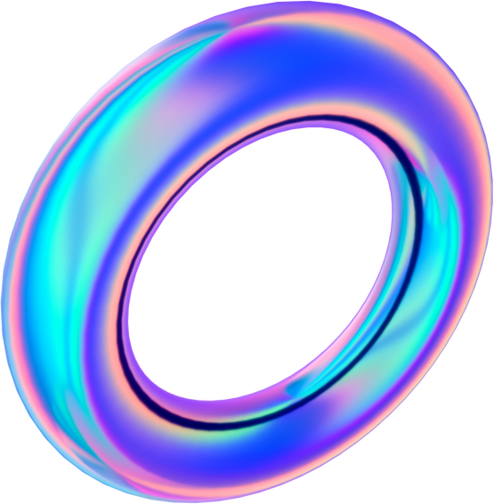

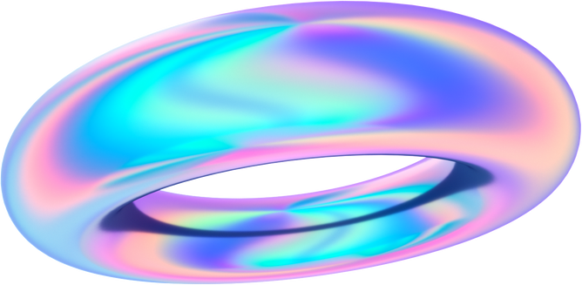
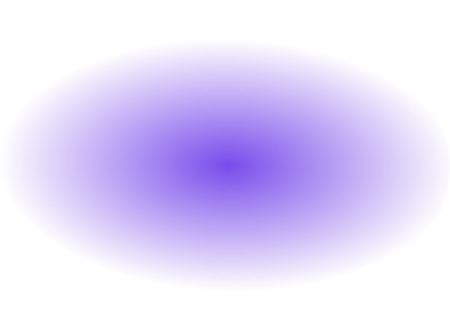
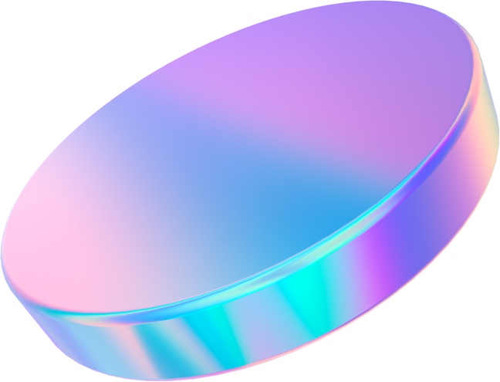
Implementasi Jaringan
Saraf Tiruan
Wilda Fahera
(2108107010026)
Presentation

Slide 2
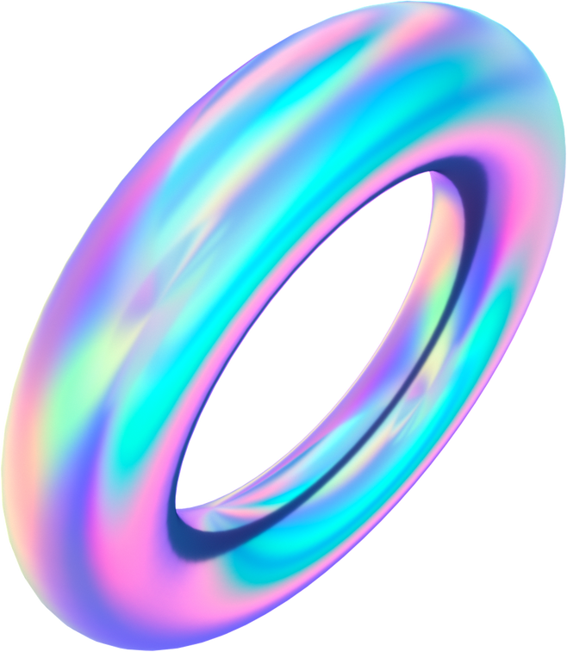
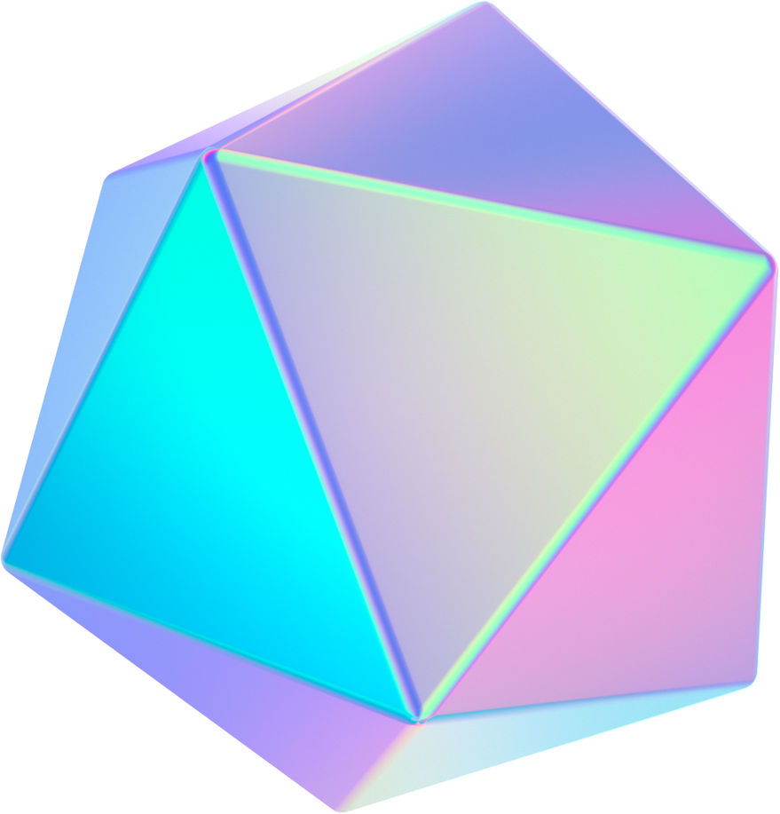

Link Github
https://github.com/Wildafahera03/Tugas-2-Kecerdasan-Artifisial-2108107010026

Slide 3
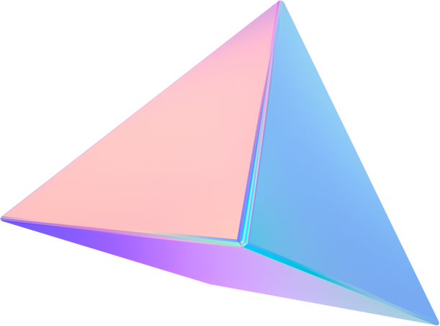
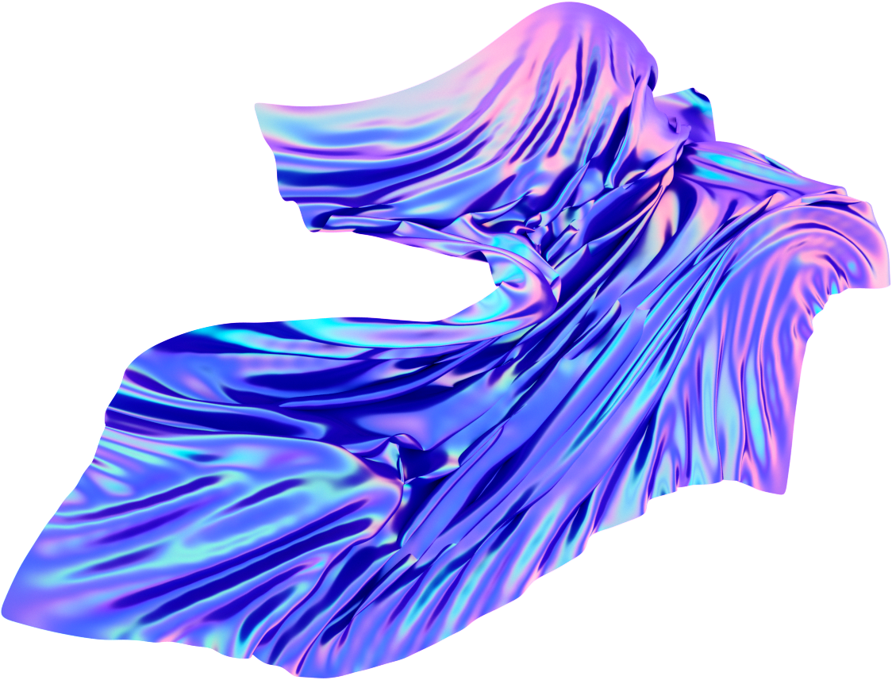
Jenis Kasus
Klasifikasi gambar yaitu klasifikasi gambar antara memakai kacamata dengan tanpa menggunakan kacamata.
Dataset
https://www.kaggle.com/datasets/amol07/sunglasses-no-sunglasses
Dataset diambil dari website kaggle dengan judul Sunglasses / No Sunglasses yang dipublikasikan oleh Amol7. Dataset "Sunglasses / No Sunglasses" adalah kumpulan gambar yang disediakan untuk melakukan klasifikasi antara gambar yang menampilkan seseorang mengenakan kacamata hitam (sunglasses) dan gambar yang tidak menampilkan seseorang mengenakan kacamata hitam (no sunglasses). Dataset ini terbagi menjadi data pelatihan (training) dan data validasi, dengan proporsi 80/20.Setiap folder dalam dataset ini berisi subfolder "Sunglasses" dan "No-Sunglasses". Di dalamnya terdapat gambar-gambar yang harus diklasifikasikan berdasarkan keberadaan kacamata hitam pada wajah orang yang terdapat dalam gambar tersebut.

Slide 4
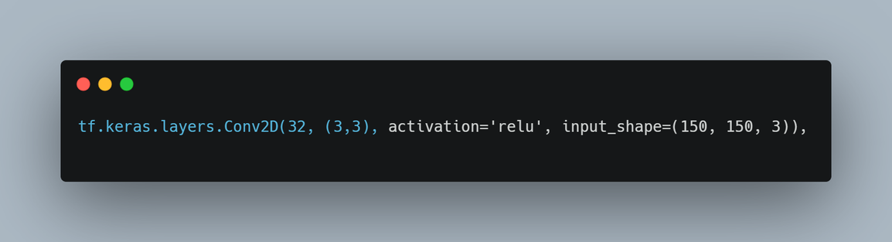
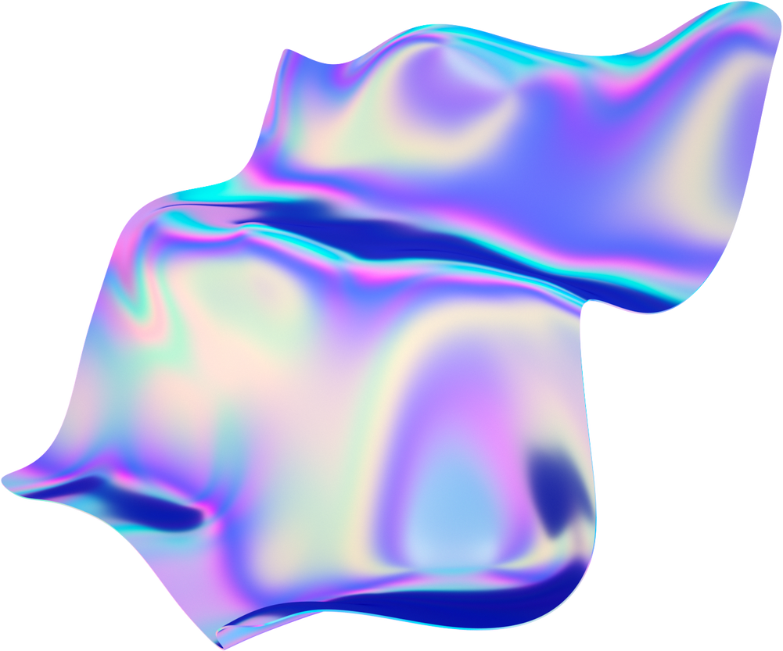
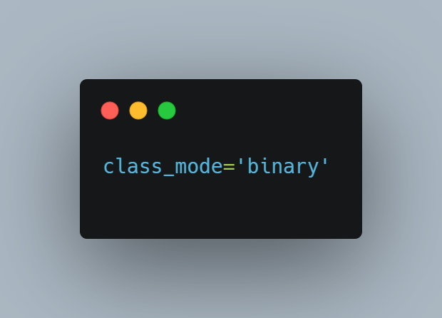
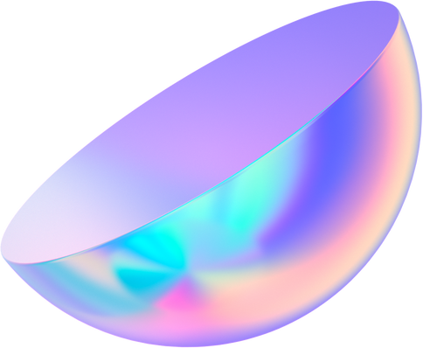
Jumlah fitur
Resolusi gambar diatur ke 150x150 pixel, dan gambar memiliki 3 saluran warna (RGB). Jadi, jumlah fitur untuk setiap gambar adalah 150x150x3 = 67,500.
Jumlah label
Klasifikasi biner dengan menggunakan class_mode='binary', sehingga terdapat 2 label: "Sunglasses" dan "No Sunglasses".

Slide 5
Jenis jaringan saraf tiruan yang digunakan
model saraf tiruan konvensional yang dikenal sebagai Convolutional Neural Network (CNN) atau Jaringan Saraf Konvolusional dalam bahasa Indonesia. Model ini dirancang khusus untuk tugas pengolahan citra dan umumnya terdiri dari lapisan-lapisan konvolusi yang memungkinkan model untuk secara efektif memahami fitur-fitur spasial dalam gambar. Dalam hal ini, model CNN memiliki beberapa lapisan konvolusi (Conv2D) yang diikuti oleh lapisan pemampatan maksimal (MaxPooling2D) untuk mereduksi dimensi spasial dan ekstraksi fitur-fitur penting. Setelah itu, terdapat lapisan Flatten yang mengubah output menjadi vektor satu dimensi, dan lapisan-lapisan Dense yang berkontribusi pada proses klasifikasi. Model CNN sangat cocok untuk tugas-tugas klasifikasi gambar, seperti dalam kasus ini yang memprediksi apakah gambar tersebut menunjukkan seseorang dengan atau tanpa kacamata.

Slide 6
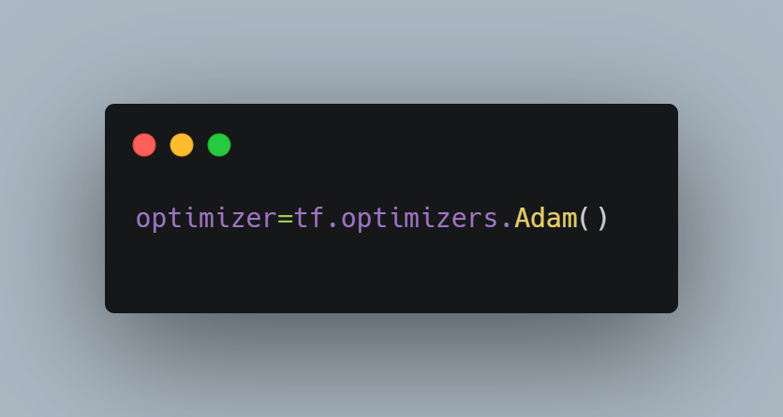
Jenis optimasi
Optimisasi menggunakan Adam optimizer.
Adam optimizer adalah algoritma optimisasi yang digunakan dalam pelatihan model deep learning untuk menyesuaikan bobot dan bias agar dapat mengurangi fungsi kerugian. Adam menggabungkan konsep momentum (mengingat gradien masa lalu) dan RMSprop (root mean square prop) untuk memberikan hasil yang efisien dan cepat konvergensi. Dengan mengadaptasi learning rates untuk setiap parameter secara individu, Adam mengatasi beberapa kendala yang dimiliki oleh optimisasi stokastik gradien (SGD), membuatnya sangat populer dalam pelatihan jaringan saraf.

Slide 7
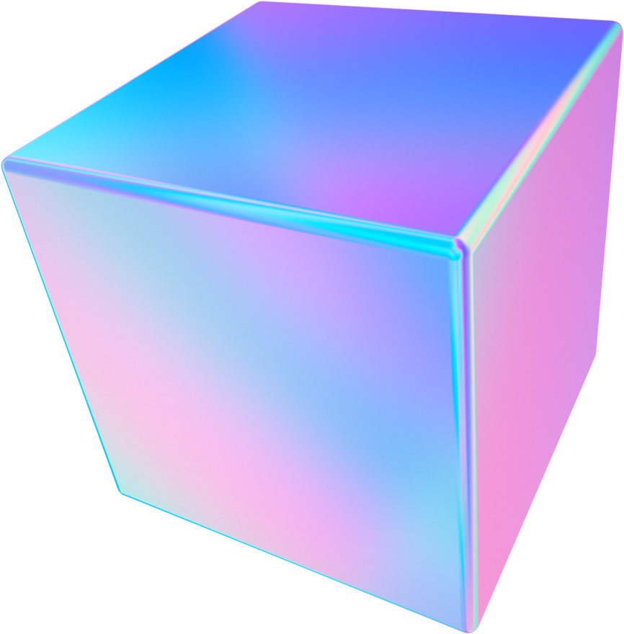
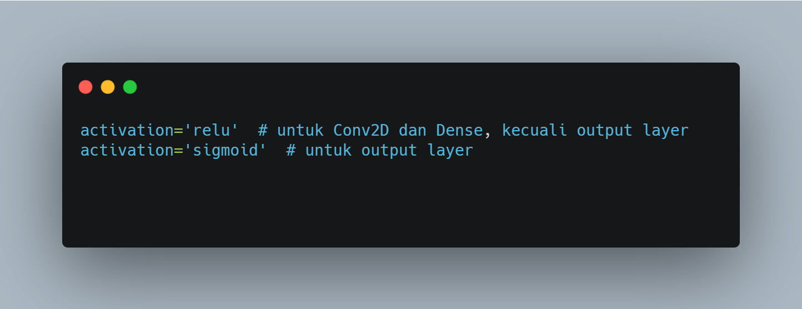
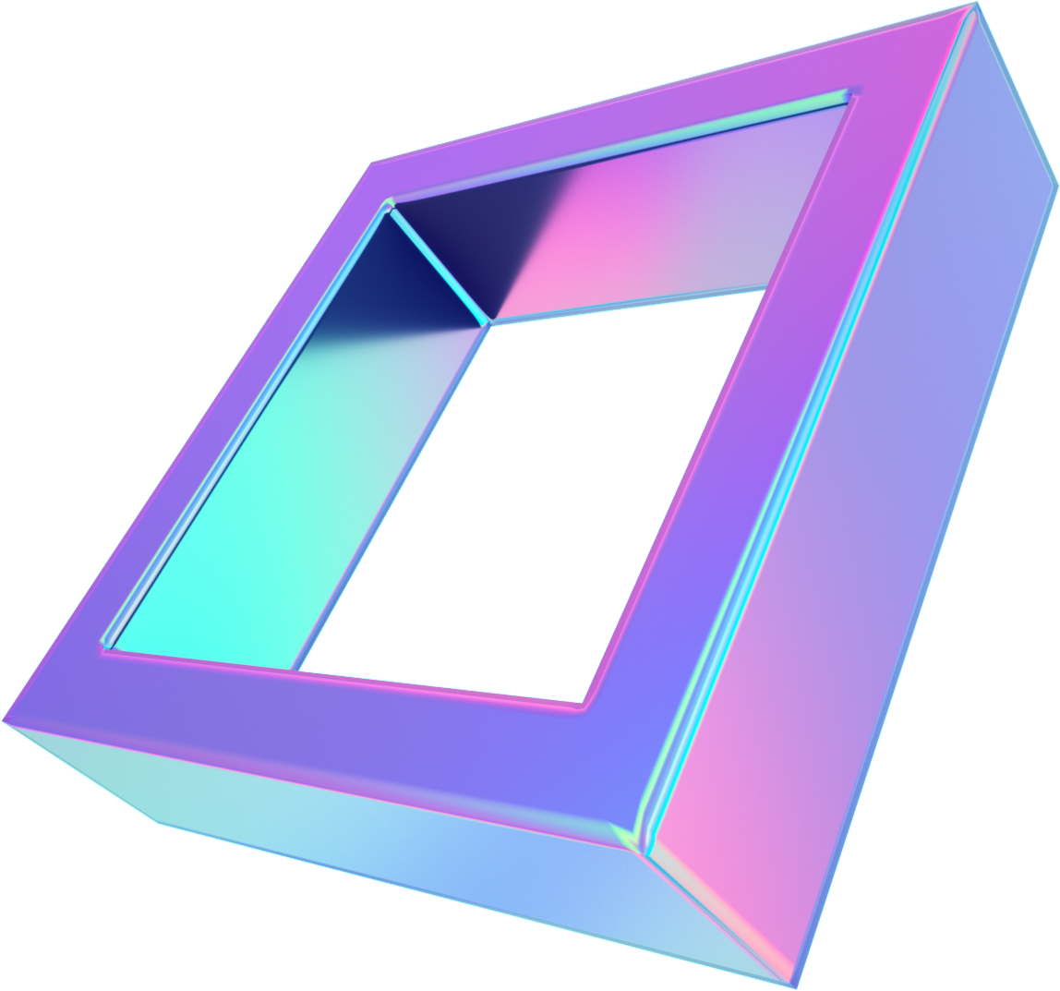
Jenis Fungsi Aktivasi yang Digunakan
Fungsi aktivasi yang digunakan adalah ReLU (Rectified Linear Unit) untuk lapisan-lapisan Conv2D dan Dense, kecuali lapisan output yang menggunakan sigmoid karena masalah klasifikasi biner.

Slide 8
Jenis Fungsi Aktivasi yang Digunakan
ReLU (Rectified Linear Unit):
Aktivasi ReLU diterapkan pada lapisan-lapisan Conv2D yang menggunakan fungsi activation='relu'.
ReLU mengonversi setiap nilai negatif menjadi nol dan membiarkan nilai positif tidak berubah.
Fungsi ini dikenal karena sederhana dan efektif dalam menangani masalah gradien yang hilang.
Sigmoid:
Aktivasi Sigmoid diterapkan pada lapisan Dense terakhir dengan fungsi activation='sigmoid'.
Sigmoid mengonversi nilai masukan menjadi rentang antara 0 dan 1.
Pada tugas klasifikasi biner seperti ini, fungsi sigmoid umumnya digunakan untuk menghasilkan probabilitas kelas positif (dalam hal ini, 'with glasses').

Slide 9
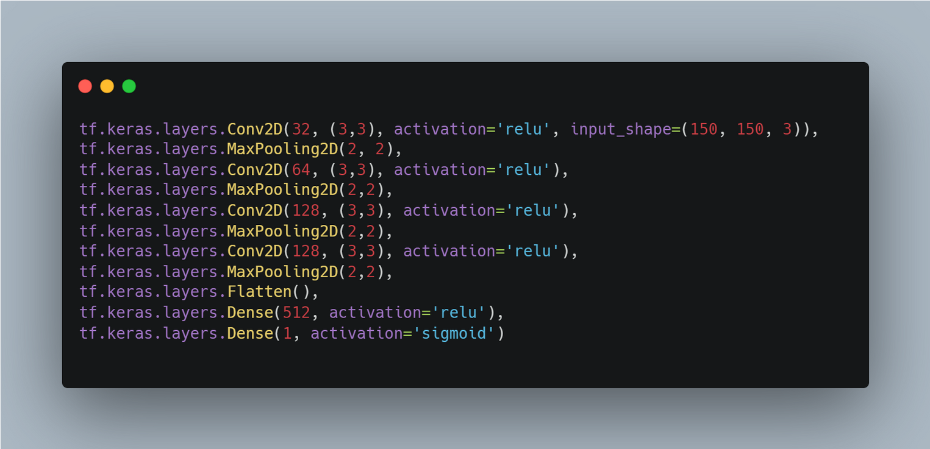
Jumlah Hidden Layer
Terdapat lima hidden layer dalam model ini, yaitu empat layer Conv2D dan satu layer Dense dengan fungsi aktivasi ReLU. sedangkan terdapat satu output layer dense dengan fungsi aktivasi sigmoid

Slide 10
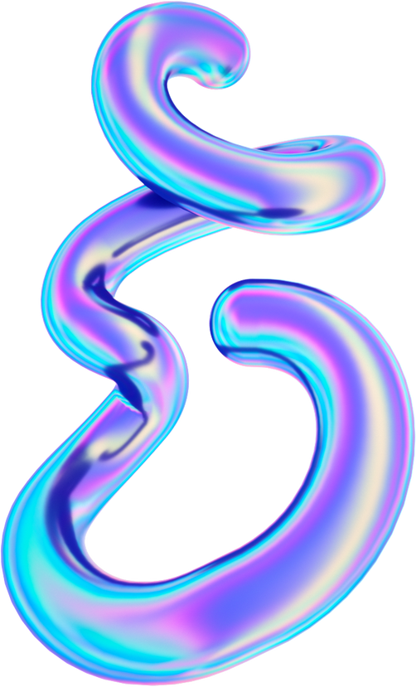
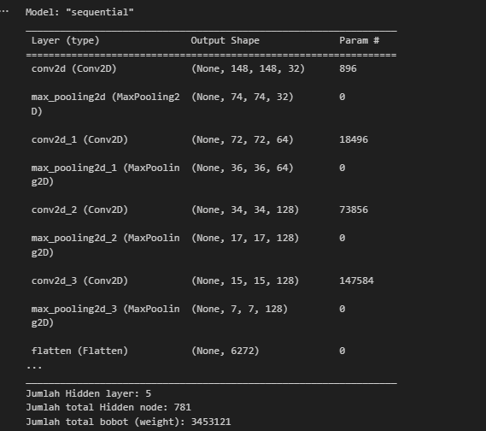
Jumlah hidden node dan total weights
Jumlah hidden node dari model tersebut adalah 781 dengan total bobot 3453121

Slide 11
Thank You

